Slide 1

基于人工智能的香干质量安全预警系统 设计与实现
答辩人：欧俊杰
学号：202241040125|姓名：欧俊杰|指导老师：李长云 教授
信息与智能科学技术学院|2026年5月
Notes:
尊敬的各位评委老师，大家上午好。我是来自信息与智能科学技术学院的欧俊杰。今天我汇报的题目是《基于人工智能的香干质量安全预警系统设计与实现》。本项目旨在解决传统食品安全监管中面临的严峻挑战，通过融合前沿的AI技术与区块链技术，构建一个从“被动存证”到“主动预警”升级的智能化监管体系。接下来，我将从研究背景、系统架构、核心功能和总结展望四个方面展开介绍。

Slide 2

目录 CONTENTS
01
研究背景与意义
食品安全挑战、产业困境与研究价值
02
系统总体架构
分层架构设计与核心技术栈
03
核心功能与创新点
双引擎预警机制与可信存证体系
04
总结与展望
系统成果总结与未来优化方向
Notes:
本次汇报将分为四个部分。首先，我将介绍项目的研究背景与意义，阐述当前食品安全监管面临的挑战以及我们项目的研究价值。其次，我会详细解读系统的总体架构和所采用的核心技术栈。接着，将重点展示系统的核心功能模块和关键技术创新点。最后，对整个项目进行总结，并对未来的工作进行展望。

Slide 3
01 研究背景与意义
“传统食品安全监管面临严峻挑战，亟需从‘被动存证’向‘主动预警’升级。”
监管形势严峻
事后监管滞后 · 缺乏主动预警
特色产业痛点
生产主体分散 · 监管难度巨大
技术赋能升级
AI+区块链 · 主动预警
食品安全挑战
问题量大：2023年全国查处食安违法案件36.5万件，涉案金额超百亿。传统溯源侧重事后记录，缺乏主动预警能力，严重依赖人工抽检，监管存在明显滞后性。
攸县香干产业困境
年产值超10万吨的特色农产品，但生产主体极度分散，以家庭作坊为主。生产环节分散、流通链条复杂，传统手段难以全覆盖，质量安全监管面临巨大挑战。
研究意义与价值
深度融合AI人工智能与区块链技术，构建数据可信、风险可判的主动预警系统。应用价值在于显著提升监管效率，保障食品安全，最终推动攸县香干产业规范化与品牌化发展。
Notes:
首先来看研究背景。当前，我国食品安全监管形势依然严峻，传统的监管模式存在明显的滞后性。以我们关注的攸县香干产业为例，作为一个年产值超10亿的特色产业，其生产主体极度分散，以家庭作坊为主，这给质量安全监管带来了巨大挑战。因此，本项目的研究意义在于，通过引入AI和区块链等前沿技术，构建一个主动预警系统，从而实现从被动响应到主动预防的转变，为产业的规范化发展提供技术支撑。

Slide 4
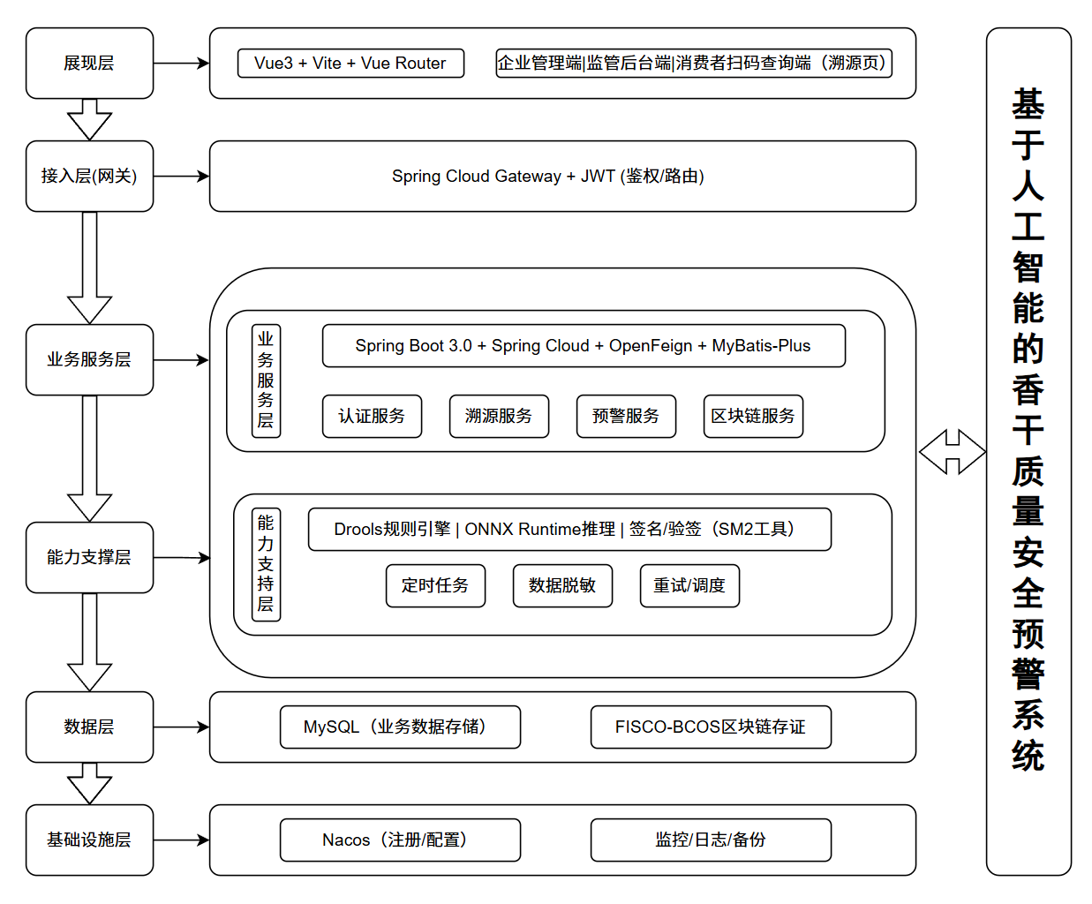
02 系统总体架构与技术栈
展现层 Frontend
Vue3 + Vite
用户端、企业管理后台、监管后台、溯源查询等页面，实现前后端分离，提供多端一致的交互体验。
服务层 Backend
Spring Boot 3.0 + Spring Cloud
提供认证、溯源、预警、监管、区块链存证等微服务，实现业务逻辑的服务解耦与弹性扩展。
数据层 Data Layer
MySQL + FISCO-BCOS
采用混合数据库，MySQL负责常规业务数据，FISCO-BCOS链则对关键事件和证据链进行存证以确保不可篡改。
AI服务层 AI Service
Drools + ONNX Runtime
Drools规则引擎负责常规业务逻辑的智能判定与实时分析，ONNX Runtime则负责加载和运行AI风险评估模型。
系统架构全景图
上图展示了展现层、服务层、数据层与AI服务层之间的逻辑交互关系，各层级职责明确，通过标准化接口进行通信，共支业务高效运行。底层的数据层与AI服务层为上层业务提供稳固的数据与算力支持，展现层则实现了对最终用户的友好交互。
关键技术闭环流程
用户扫码 → 多维数据采集 → 双引擎风险评估 → 实时预警与处置 → 关键事件上链存证
Notes:
接下来是系统的总体架构。我们采用了经典的分层架构设计，从下至上分为数据层、AI服务层、服务层和展现层。数据层采用MySQL和FISCO-BCOS区块链的混合方案，确保数据的高效处理与不可篡改。AI服务层是本系统的核心，它集成了Drools规则引擎和基于ONNX Runtime的AI模型。服务层通过Spring Cloud构建微服务，实现业务逻辑的解耦。最上层的展现层则通过Vue3为不同用户提供友好的交互界面。整个流程形成了一个从数据采集、风险评估到预警处置和上链存证的技术闭环。

Slide 5
核心技术：知识蒸馏模型架构与训练
“通过知识蒸馏技术，构建兼具高精度与高效率的混合智能风险评估模型。”
方法概述：为何选择蒸馏？
解决高精度与实时部署的矛盾
模型架构：双模型协同
专家级“教师”与敏捷型“学生”
知识蒸馏：训练机制
复合损失函数引导知识迁移
核心逻辑与挑战
• 挑战：高精度大模型推理慢、难部署，轻量模型精度不足。
• 方案：将复杂“教师模型”的知识迁移至轻量“学生模型”，平衡二者优势。
架构设计与分工
• 教师模型：Transformer+图分支双通道融合，高精度大容量，负责挖掘复杂规律。
• 学生模型：3层全连接网络，轻量级低延迟，快速继承教师经验实现推理。
损失函数与目标
• 核心目标：使学生模型输出分布无限逼近教师模型，继承其泛化能力。
• 复合损失：结合KL散度损失(模拟教师)与交叉熵损失(贴合真实标签)进行训练。
Notes:
为了实现高效且精准的风险评估，我们引入了知识蒸馏技术。简单来说，我们训练了两个模型：一个是复杂但精准的“教师模型”，它像一位经验丰富的专家；另一个是轻量且高效的“学生模型”，它通过学习教师模型的知识来快速做出判断。在训练过程中，我们通过一种特殊的损失函数，让学生模型不仅学习真实的标签，更重要的是学习教师模型输出的概率分布，从而继承其泛化能力。这样，我们就得到了一个既快又准的模型。

Slide 6
核心技术：模型部署、推理与混合决策
模型部署与推理
ONNX 格式 + ONNX Runtime
模型导出为跨平台的ONNX格式，Java后端通过Runtime实现毫秒级推理。输入扫码行为五维特征，输出0-1的风险概率分数。
混合决策融合策略
AI评分 6 : 4 Drools规则
结合AI模型的概率预测与规则引擎的确定性逻辑，按权重融合决策结果，兼顾预警准确性与业务规则的可解释性。
系统高可用降级机制
线性加权公式兜底
当模型加载失败或服务故障时，系统自动切换为线性加权公式计算风险，保障评估流程不中断与业务连续性。
完整风控体系
实时 · 准确 · 可靠
构建了从“数据采集-模型推理-混合决策-降级兜底”的完整闭环，确保了风险评估体系在性能与稳定性上的双重优势。
技术逻辑与价值总结
本方案解决了传统规则引擎灵活性不足与单一AI模型解释性弱的双重痛点。通过引入ONNX实现跨平台的高效推理，利用6:4的权重融合策略平衡“智能性”与“可解释性”，并设计降级机制保障系统在极端情况下的可用性，最终实现了技术落地的商业价值与工程价值的统一。
智能风险评估全流程
五维行为特征输入 → ONNX Runtime 毫秒级推理 → AI+Drools 6:4 混合决策 → 异常触发预警 / 故障自动降级兜底
Notes:
在模型部署和应用层面，我们将训练好的学生模型转换为ONNX格式，通过ONNX Runtime在Java后端实现了毫秒级的快速推理。模型接收5个关键的扫码行为特征，输出一个风险概率。为了让决策更可靠，我们将AI模型的输出与Drools规则引擎的结果按6:4的权重进行融合，形成混合决策。此外，我们还设计了降级机制，当AI模型服务出现问题时，系统会自动切换到备用的线性加权公式，确保整个评估流程永不中断，保证了系统的高可用性。

Slide 7
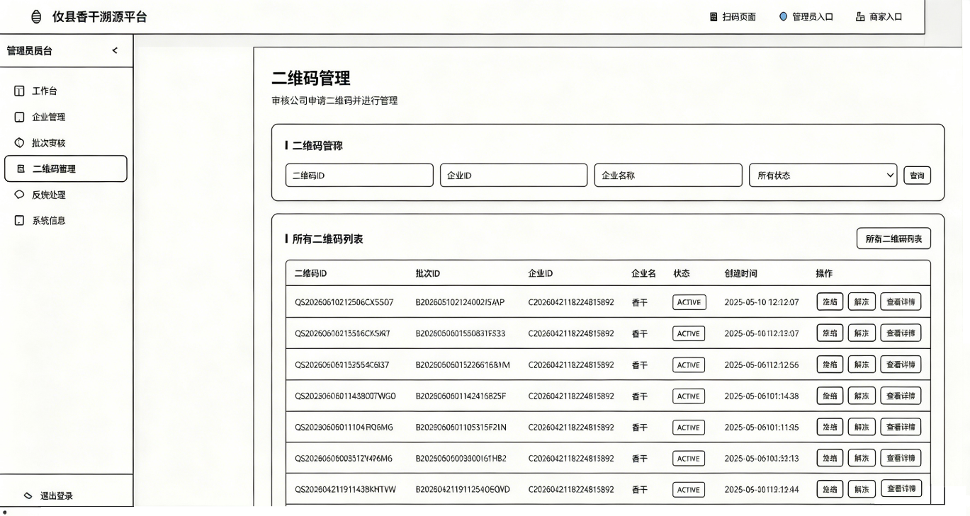
03 核心功能与创新点
▌ 核心功能模块
▌ 关键技术创新
溯源二维码管理
基于SN回溯算法生成不可伪造的二维码，进行全生命周期状态管理，确保源头可追溯。
扫码行为监测
实时采集多维特征，通过“规则+AI”双引擎评估风险等级，实现对异常行为的快速感知。
闭环处置流程
对严重处置设置复核，高风险协进人工复核，形成完整的“预警-处置-反馈”闭环管理。
双驱动智能预警机制
结合规则引擎的可解释性与AI模型的智能识别能力，全面覆盖已知与未知的各类风险场景。
区块链全流程可信存证
将数据上链，风险预警、处置反馈等关键环节数据被锁定，确保数据真实、不可篡改、责任可追溯。
自动化闭环管理流程
打破传统监管流程壁垒，实现从风险识别、自动处置到结果反馈的全流程自动化，极大提升监管效率。
全流程风险防控体系
从源头生成、过程监测到闭环处置，全方位保障数据真实、不可篡改、责任可追溯，让每一次扫码都安心。
Notes:
系统的核心功能主要包括三个模块：首先是基于不可伪造二维码的溯源管理；其次是通过“规则+AI”双引擎对扫码行为进行实时监测和风险评估；最后是形成一个从预警到处置再到反馈的闭环管理流程。我们的技术创新点主要体现在三个方面：一是双驱动的智能预警机制，结合了规则和AI的优势；二是利用区块链技术实现了全流程的可信存证；三是通过自动化闭环管理，极大地提升了监管效率。

Slide 8



04 总结与展望
已完成工作总结
未来工作展望
◆ 核心价值实现：实现了从传统溯源模式“记录可查”到“智能判险+主动预警”的核心价值跨越，有效提升风险管控能力。
◆ 完整技术架构落地：成功构建了融合微服务、区块链、规则引擎和AI模型的完整技术架构，并实现了从风险识别到处置的全流程闭环管理。
1. 模型持续优化：持续收集生产流通中的真实风险数据，不断迭代优化AI模型，提升对新型、变异风险的精准识别能力。
2. 监控链条扩展：探索引入IoT物联网设备，打通数据壁垒，实现从流通环节向生产加工环节的全链条、实时化监控。
3. 应用场景推广：将成熟的系统架构和技术方案推广至更多农产品和食品细分领域，为行业食品安全监管提供强有力的技术支撑。
特别致谢：感谢李长云教授在研究全过程中的悉心指导与帮助！
Notes:
最后，对项目进行总结与展望。目前，我们已经成功实现了系统的核心价值，落地了完整的技术架构，实现了从被动记录到主动预警的跨越。展望未来，我们计划从三个方面继续深化工作：一是持续优化AI模型，提升其识别能力；二是扩展监控链条，引入物联网设备，实现全链条监控；三是将这套成熟的方案推广到更多的食品行业领域。在此，我要特别感谢我的指导老师李长云教授，感谢他在整个研究过程中的悉心指导。

Slide 9


感谢聆听
THANKS FOR YOUR ATTENTION
期待与您深入交流
Notes:
我的汇报到此结束，感谢各位评委老师的聆听，期待与各位老师进行深入的交流。谢谢大家！

